Slide 1
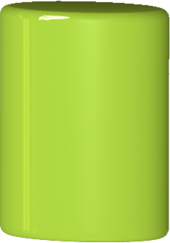
ترکیب های کووالانسی
بخش 4

Slide 2
سرشاخ شدن با کنکور
www.konkoori.blog.ir

Slide 3
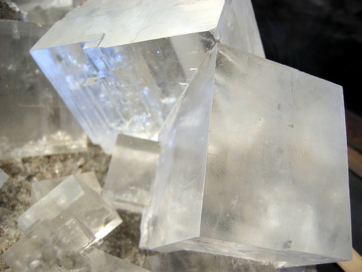
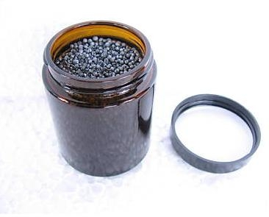
رسانایی الکتریکی | نقطه جوش | نقطه ذوب | حالت فیزیکی | جسم
زیاد(مذاب- محلول) | 1413 | 801 | جامد | NaCl
نارسانا | 184/3 | 113/5 | جامد | I₂

Slide 4
تفاوت های نمک خوراکی( (NaClو ید(I₂):
1- ذره های سازنده نمک یون ها هستند، اما ذره های سازنده ید، مولکول های بدون بار I₂ هستند.
2- در بلور سدیم کلرید، هر یون دست کم به شش یون با بار مخالف متصل است
و در مجموع شبکه ی به هم پیوسته ای از یون را بوجود می آورند. اما در ید،
هر اتم با پیوند کووالانسی، تنها به یک اتم دیگر متصل است.

Slide 5
پیوند یونی ناشی از انتقال الکترون است اما پیوند کووالانسی،
بر اثر اشتراک الکترون تشکیل می شود.
₅₃I
5s²
5p⁵
₅₃I
5s²
5p⁵
₁₇Cl
1s²
2p⁶
3s²
2s²
3p⁵
₁₁Na
1s²
2p⁶
3s¹
2s²

Slide 6
I₂
NaCl
-
-
+
-
+
-
+
-
+
+
-
+
-
+
+
-
-
-
+
+
-
-
+
-
+
-
+
-
+
+
-
+
-
+
+
-
-
-
+
+

Slide 7
ترکیب مولکولی
ترکیب یونی
-
-
+
-
+
-
+
-
+
+
-
+
-
+
+
-
-
-
+
+
-
-
+
-
+
-
+
-
+
+
-
+
-
+
+
-
-
-
+
+

Slide 8
نیروهای جاذبه و دافعه بین دو اتم هیدروژن:
e⁻
+
+
e⁻

Slide 9
نیروهای دافعه
^{پیوند} کوالانسی
نیروهای جاذبه

Slide 10
در هنگام تشکیل پیوند میان دو اتم هیدروژن، چه نیروهایی مشاهده می شود؟
1- نیروی جاذبه، بین هسته یک اتم با الکترون های اتم دیگر
2- نیروی دافعه، بین الکترون های دو اتم و همچنین نیروی
دافعه بین هسته های دو اتم.

Slide 11
قبل ازتشکیل پیوند
نیروهای دافعه
نیروهای جاذبه

Slide 12
پس ازتشکیل پیوند
نیروهای دافعه
=
نیروهای جاذبه

Slide 13
نیروهای دافعه و جاذبه بین دو اتم تشکیل دهنده پیوند کووالانسی چگونه است؟
در هنگام تشکیل پیوند، نیروهای جاذبه، بیش تر از دافعه است. اما پس از
تشکیل، این دو نیرو با هم برابر است.

Slide 14
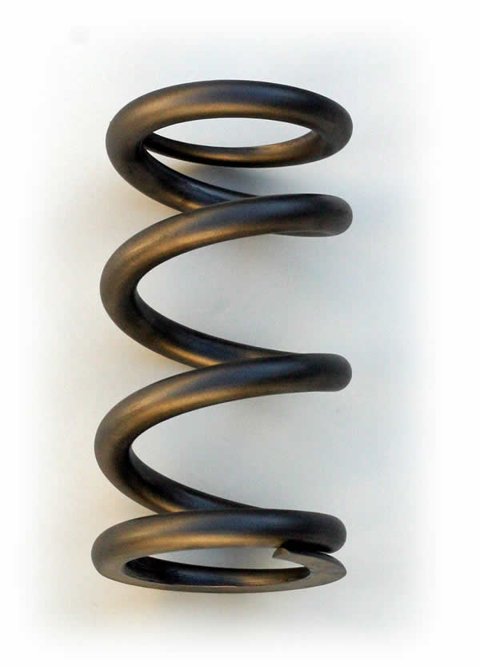
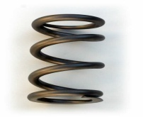
طول پیوند کووالانس

Slide 15
مفهوم طول پیوند کووالانسی چیست؟
به فاصله تعادلی میان هسته های دو اتم درگیر در پیوند، طول پیوند کووالانسی گفته می شود.

Slide 16
A
D
B
+
انرژی پتانسیل
_{atoms}
C
436
_{molecule}
75
فاصله ی موجود بین هسته ی اتم های هیدروژن

Slide 17
چند نکته :
1- محور X فاصله هسته دو اتم است. هرچه به سمت راست برویم دو اتم از یکدیگر دور می شوند و هرچه به سمت چپ برویم فاصله ی بین هسته ی دو اتم کمتر می شود.
2- محور Y انرژی پتانسیل دو اتم هیدروژن را نشان می دهد که هر چه به سمت پایین برویم انرژی پتانسیل کمتر و پایداری بیشتر می شود.

Slide 18
A
D
B
+
انرژی پتانسیل
_{atoms}
C
_{molecule}
فاصله ی موجود بین هسته ی اتم های هیدروژن

Slide 19
وضعیت دو اتم هیدروژن :
وضعیت A :
دو اتم هیدروژن از هم جدا هستند و به علت فاصله ی زیاد می توان گفت که هیچ نیروی جاذبه و دافعه بین آن ها وجود ندارد.
وضعیت B :
نیروی جاذبه بیشتر از دافعه است و دو اتم تمایل دارند که به یکدیگر نزدیک شوند.
وضعیت C :
در این حالت پایین ترین انرژی پتانسیل و بیشترین پایداری وجود دارد. همان طور که دیده می شود فاصله تعادلی بین هسته ها، برابر 75 پیکومتر وانرژی پیون 436 کیلوژول بر مول است.
وضعیت D :
فاصله ی هسته دو اتم کمتر از فاصله ی تعادلی است. بنابراین نیروی دافعه بین دو اتم بیشتر از جاذبه است و دو اتم تمایل دارند که از یکدیگر دور شوند.

Slide 20
رابطه طول پیوند و انرژی پیوند :
انرژی پیوند Kj/mol | طول پیوند pm | پیوند
436 | 75 | H-H
418 | 109 | H-C
366 | 142 | H-Br
341 | 143 | C-O
332 | 154 | C-C
276 | 194 | C-Br

Slide 21
انرژی پیوند به چه عواملی بستگی دارد؟
طول پیوند
تعداد پیوند بین دو اتم( مرتبه پیوند)
قطبیت پیوند

Slide 22
طول پیوند:
هرچه طول پیوند کوتاه تر باشد، ابر الکترونی پیوندی غلیظ تر، و جاذبه ی هسته ها روی آن بیشتر می شود و انرژی پیوند افزایش می یابد.
Cl Cl > Br Br > I I

Slide 23
تعداد پیوند بین دو اتم ( مرتبه پیوند):
هر چه تعداد پیوند بیشتر، انرژی پیوند بیشتر می شود.
C≡C > C ═ C > C C
N≡N > O ═ O > F F

Slide 24
قطبیت پیوند:
هر چه قطبیت پیوند بیشتر(اختلاف الکترونگاتیوی بیشتر)،
_{انرژی پیوند بیشتر می شود.}
H ─ F > H ─ Cl > H ─ Br > H ─ I

Slide 25
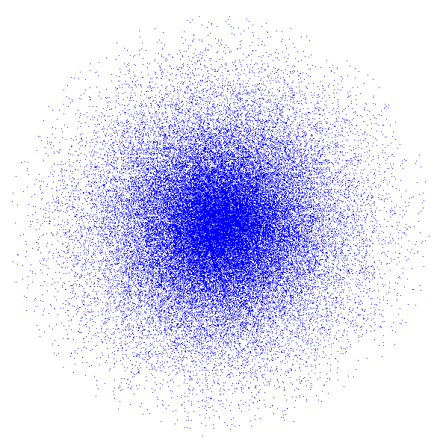
پیوند کووالانس ناقطبی
H H
H H

Slide 26
پیوند کووالانس قطبی

Slide 27
چرا پیوند میان دو اتم هیدروژن در مولکول H₂ ناقطبی است؟
:
^{H}
^{H}
چون دو اتم هیدروژن به یک اندازه جفت الکترون های اشتراکی را به سوی خود می کشند، دو الکترون به طور یکنواخت روی دو اتم هیدروژن پخش شده اند و هیچ گونه بار مثبت یا منفی بر روی مولکول بوجود نمی آید. از این رو به پیوند کووالانسی ناقطبی معروف است.

Slide 28
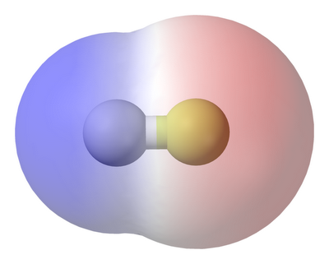
چرا پیوند میان دو اتم هیدروژن و کلر در مولکول HCl قطبی است؟
+δ
-δ
H Cl
کلر نسبت به هیدروژن تمایل بیشتری دارد تا جفت الکترون های اشتراکی را به سوی خود بکشد. بنابراین کلر اندکی بار منفی و هیدروژن اندکی بار مثبت می گیرد وبه آن پیوند کووالانسی قطبی گفته می شود.

Slide 29
تشخیص پیوند یونی،کووالانسی قطبی،کووالانسی غیرقطبی:
کم تر از 0/4
_{کووالانسی ناقطبی}
_{کووالانسی قطبی}
تفاوت الکترونگاتیوی
1/7- 0/4
بیشتر از 1/7
یونی

Slide 30
مدل الکترون – نقطه یا ساختار لوویس :
1- در این مدل به جای هسته و الکترون های لایه های درونی از نماد شیمیایی عنصر استفاده می شود.
2- هر خط کوتاه یا جفت نقطه، نشان دهنده یک پیوند کووالانسی است.
3- جفت الکترون های ناپیوندی را به وسیله جفت نقطه هایی در کنار
نشانه ی شیمیایی عنصر، قرار می دهند.

Slide 31
مدل الکترون – نقطه یا ساختار لوویس :
^{1H}
1S¹
:
^{H}
^{H}
^{1H}
1S¹
─
^{H}
^{H}

Slide 32
مدل الکترون – نقطه یا ساختار لوویس :
1S²
2S²
2P⁵
3S²
3P⁵
^{17Cl}
1S²
2S²
2P⁵
3S²
3P⁵
^{17Cl}
جفت الکترون های ناپیوندی
^{Cl}
^{Cl}
جفت الکترون پیوندی

Slide 33
مدل الکترون – نقطه یا ساختار لوویس :
6
ناپیوندی
^{Cl}
^{Cl}
2
پیوندی
معمولا اتم ها تمایل دارند که به آرایش هشت تایی برسند.

Slide 34
برای رسم ساختار لوویس مراحل زیر را طی می کنیم:
^{N}
^{F}
³
1S²
2S²
2P³
^{F}
^{N}
^{F}
^{7N}
1S²
2S²
2P⁵
^{9F}
^{F}
نیتروژن(یک اتم) و فلوئور(سه اتم) به آرایش هشت تایی می رسند.
⁸⁺³⁽⁸⁾⁼³²
⁵⁺³⁽⁷⁾⁼ ²⁶
⁶
پیوندی
ناپیوندی
تعداد کل الکترون های ظرفیت را محاسبه می کنیم.
²⁰

Slide 35
^{N2}
ساختار لوویس، گاز نیتروژن را رسم کنید:
1S²
2S²
2P³
^{7N}
^{N}
^{N}
⁸⁺⁸⁼¹⁶
⁵⁺⁵⁼ ¹⁰
پیوندی
⁶
ناپیوندی
⁴

Slide 36
^{Si}
ساختار لوویس، SiCl₄را رسم کنید:
^{Cl}
⁴
1S²
2S²
2P⁶
3S²
3P²
^{14Si}
^{Cl}
1S²
2S²
2P⁶
3S²
3P⁵
^{17Cl}
^{Cl}
^{Si}
^{Cl}
⁸⁺⁴⁽⁸⁾⁼⁴⁰
^{Cl}
⁴⁺⁴⁽⁷⁾⁼ ³²
⁸
²⁴

Slide 37
^{C}
ساختار لوویس، CF₄را رسم کنید:
^{F}
⁴
1S²
2S²
2P²
^{6C}
^{F}
1S²
2S²
2P⁵
^{9F}
^{F}
^{C}
^{F}
^{F}
⁸⁺⁴⁽⁸⁾⁼⁴⁰
⁴⁺⁴⁽⁷⁾⁼ ³²
⁸
²⁴

Slide 38
^{C}
ساختار لوویس، CO₂را رسم کنید:
^{O}
²
1S²
2S²
2P²
^{O}
^{C}
^{O}
^{6C}
1S²
2S²
2P⁴
^{8O}
^{O}
^{= C =}
^{O}
⁸⁺²⁽⁸⁾⁼²⁴
⁴⁺²⁽⁶⁾⁼ ¹⁶
⁸
⁸

Slide 39
ساختار لوویس، O₃را رسم کنید:
^{8O}
1S²
2S²
2P⁴
³⁽⁸⁾⁼²⁴
³⁽⁶⁾⁼ ¹⁸
⁶
¹²
^{O}
^{O}
^{O}
^{O}
^{O}
^{O}
I
II

Slide 40
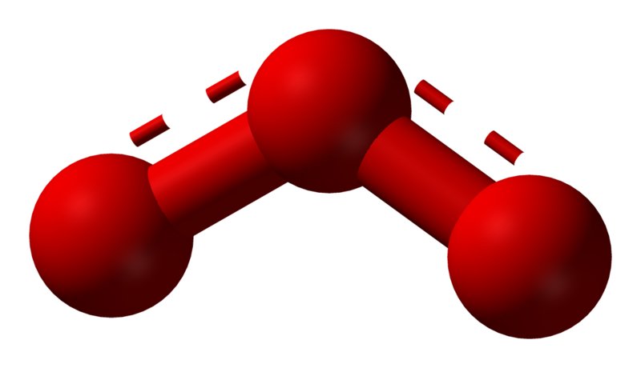
کدام ساختار لوویس اوزون احتمال بیشتری دارد؟
^{O}
^{O}
^{O}
^{O}
^{O}
^{O}
هر دو ساختار از قاعده ی هشت تایی تبعیت می کنند. بنابراین احتمال برابری دارند و هیچ یک
به تنهایی اعتبار ندارد و مولکول واقعی میانگینی از این دو ساختار (هیبرید رزنانسی ) است.

Slide 41
آیا در ساختار لوویس، فرم های I و II به یک دیگر تبدیل می شوند؟
خیر، مولکول اوزون ساختاری مابین فرم های گفته شده دارد. مثلا طول هر دو پیوند یکسان و مقدار آن مابین ساده و دوگانه است. سطح انرژی آن نیز از دو فرم پایین تر است.

Slide 42
ساختار لوویس، NH₃را رسم کنید:
^{N}
^{H}
³
^{1H}
1S¹
^{7N}
1S²
2S²
2P³
^{H}
^{N}
^{H}
⁸⁺³⁽²⁾⁼¹⁴
⁵⁺³⁽¹⁾⁼ ⁸
پیوندی
⁶
^{H}
ناپیوندی
²

Slide 43
^{1H}
1S¹
چگونه مولکول آمونیاک با کاتیون H⁺ پیوند می دهد.
⁺_{H}
1S⁰
⁺
1S²
2S²
2P³
⁺_{H}
_{H}
^{7N}
⁺_{H}
^{H}
^{N}
^{H}
⁺
^{H}
^{N}
^{H}
^{H}
^{N}
^{H}
^{H}
^{H}
^{H}
⁺
^{N}
^{H}
³
^{N}
^{H}
⁴

Slide 44
چه تفاوتی بین پیوند داتیو(کووالانسی کوئوردینانسی) و پیوند کووالانسی معمولی وجود دارد؟
در پیوندهای کووالانسی معمولی برای تشکیل هر پیوند که شامل دو الکترون پیوندی است، هر یک از اتم ها یک الکترون به اشتراک می گذارد. اما در پیوند داتیو هر دو الکترون از سوی یک اتم در اختیار اوربیتال خالی اتم دیگر قرار می گیرد.

Slide 45
در یون آمونیوم NH₄⁺سه پیوند از نوع کووالانسی معمولی و یکی از نوع داتیو است. آیا تفاوتی در قدرت پیوند یا طول پیوند دیده می شود؟
خیر، پس از تشکیل هر چهار پیوند یکسان هستند.

Slide 46
⁻
چگونه مولکول AlCl₃ با آنیون Cl⁻پیوند داتیو می دهد.
^{AlCl3}
⁺
^{Cl}
⁻
^{13Al}
^{Cl}
^{17Cl}
⁻
^{Cl}
^{Cl}
^{Cl}
^{Cl}
^{Al}
^{Cl}
^{Cl}
^{Al}
^{Cl}
^{Al}
^{Cl}
^{Cl}
^{Cl}
^{AlCl4-}
^{AlCl3}

Slide 47
نام گذاری ترکیب های مولکولی:
الف - نام گذاری با استفاده از پیش وند+ ریشه نام + پس وند
معمولا نام عنصری که الکترونگاتیوی کمتری دارد در ابتدا آورده می شود.
فرمول شیمیایی | نام
CO | کربن مونوکسید
CO₂ | کربن دی اکسید
N₂O₃ | دی نیتروژن تری اکسید
N₂O₅ | دی نیتروژن پنتا اکسید
CCl₄ | کربن تترا کلرید
PCl₃ | فسفر تری کلرید
SO₂ | گوگرد دی اکسید

Slide 48
نام گذاری ترکیب های مولکولی:
ب - نام گذاری با استفاده از عدد اکسایش
فرمول شیمیایی | نام
CO | اکسید (II)کربن
CO₂ | اکسید (IV)کربن
N₂O₃ | اکسید (III)نیتروژن
N₂O₅ | اکسید (V)نیتروژن
CCl₄ | کلرید (IV)کربن
PCl₃ | کلرید(III) فسفر
SO₂ | اکسید (IV) گوگرد

Slide 49
عدد اکسایش چیست؟
به مجموع بارهای نسبت داده به یک اتم با فرض یونی بودن پیوندها عدد اکسایش گفته می شود.

Slide 50
چند نکته در تعیین عدد اکسایش:
1- عدد اکسایش عناصر در حالت آزاد( O₂-S₈-Na-p₄) برابر صفر است.
2- عدد اکسایش فلوئور در ترکیب با سایر عناصر 1- است.
3- عدد اکسایش اکسیژن معمولا 2- ، در پراکسیدها(مانند H₂O₂) برابر 1-
و در HOF برابر صفر است.
4 – عدد اکسایش هیدروژن در ترکیب ها معمولا برابر 1+ است.
5- مجموع عدد اکسایش اتم های یک مولکول برابر صفر و در یون برابر بار
یون است.

Slide 51
عدد اکسایش اتم مشخص شده در مولکول های زیر را به دست آورید.
^{H=+1}
^{O= -2}
^{HNO3=}
^{1(+1) +N+3(-2)=0}
^{N= +5}
^{HNO2=}
^{1 + N + 2(-2)=0}
^{N= +3}
^{H2SO3=}
^{2(+1) + S +3(-2)=0}
^{S = +4}
^{H2SO4=}
^{2(+1 )+ S +4(-2)=0}
^{S = +6}

Slide 52
عدد اکسایش اتم نیتروژن را در مولکول های زیر را به دست آورید.
^{NH3}
^{= N+3(+1)=0}
^{N=-3}
^{NO2}
^{= N+2(-2)=0}
^{N=+4}
^{NO}
^{= N+ (-2)=0}
^{N=+2}
^{N2O3}
^{= 2N+3(-2)=0}
^{N=+3}

Slide 53
عدد اکسایش اتم مرکزی را در مولکول های زیر را به دست آورید.
^{PCl3}
^{P+ 3(-1)=0}
^{P=+3}
^{P2O5}
^{2P+ 5(-2)=0}
^{P=+5}
^{SO3}
^{S+ 3(-2)=0}
^{S=+6}
^{SF6}
^{S+ 6(-1)=0}
^{S=+6}
^{CCl4}
^{C+ 4(-1)=0}
^{S=+4}

Slide 54
فرمول تجربی:
ساده ترین فرمول که شامل نماد شیمیایی عنصرها با زیروندهایی است که کوچک ترین نسبت صحیح اتم ها را نشان می دهد.
C6H12O6
CH2O

Slide 55
فرمول مولکولی:
نوع وتعداد واقعی اتم ها را در مولکول های سازنده ی یک ترکیب مولکولی نشان می دهد.
فرمول تجربی
فرمول مولکولی
CH2O
^{فرمالدهید}
CH2O
C2H4O2
^{استیک اسید}
C6H12O6
^{گلوکز}

Slide 56
x =( )
فرمول تجربی
فرمول مولکولی
1
2
6
CH2O
^{فرمالدهید}
CH2O
C2H4O2
^{استیک اسید}
C6H12O6
^{گلوکز}

Slide 57
فرمول ساختاری:
افزون بر نوع، تعداد عنصرها و تعداد اتم های هر عنصر، چگونگی اتصال اتم ها به یک دیگر را نیز نشان می دهد.
^{H}
^{H}
^{H}
^{H}
^{H}
^{C}
^{C}
^{C}
^{C}
^{O}
^{H}
^{H}
^{H}
^{H}
^{H}
فرمول ساختاری شبیه به ساختار لوویس است با این تفاوت که
جفت الکترون های ناپیوندی در آن نشان داده نمی شود.

Slide 58
نقطه جوش
فرمول ساختاری
فرمول مولکولی
فرمول تجربی
^{H}
^{H}
^{H}
^{H}
C4H10O
C4H10O
¹¹⁷
^{H}
^{C}
^{C}
^{C}
^{C}
^{O}
^{H}
^{H}
^{H}
^{H}
^{H}
^{H}
^{H}
^{H}
^{H}
C4H10O
C4H10O
^{34.6}
^{H}
^{C}
^{C}
^{O}
^{C}
^{C}
^{H}
^{H}
^{H}
^{H}
^{H}

Slide 59
^{قلمرو الکترونی چیست؟}
ناحیه ای در اطراف اتم مرکزی که الکترون ها(صرف نظر از تعداد)
^{در آن جا وجود دارند.}
این الکترون ها می توانند پیوند یگانه ، دوگانه ، سه گانه و یا جفت الکترون
^{ناپیوندی باشند.}
.
.
^{S}
.
.
.
.
.
^{O}
.
^{O}
.
.
.
.

Slide 60
^{مهم ترین آرایش های}
^{قلمروهای الکترونی:}
^{چهار وجهی}
^{سه ضلعی مسطح}
^{آرایش خطی}

Slide 61
^{آرایش خطی:}
اتم مرکزی دارای دو قلمروالکترونی است و زاویه بین قلمروها 180 است.
^{O}
^{C}
^{O}
^{H}
^{C}
^{N}

Slide 62
^{سه ضلعی مسطح:}
اتم مرکزی دارای سه قلمرو الکترونی است و زاویه بین قلمروها 120 است.
(اگر اتم مرکزی فاقد جفت الکترون ناپیوندی باشد و اتم های دوری یکسان باشند.)
^{O}
^{Cl}
^{O}
^{S}
^{Cl}
^{Al}
^{O}
^{Cl}

Slide 63
^{چهار وجهی:}
اتم مرکزی دارای چهار قلمرو الکترونی است و زاویه بین قلمروها 109.5 است.
(اگر اتم مرکزی فاقد جفت الکترون ناپیوندی باشد و اتم های دوری یکسان باشند.)
H
C
H
H
H

Slide 64
^{هرمی:}
اتم مرکزی دارای چهار قلمرو الکترونی است ویکی از چهار قلمرو جفت الکترون
ناپیوندی است و زاویه پیوندی کمتر از 109.5 است.
..
N
H
Cl
H

Slide 65
^{خمیده:}
اتم مرکزی دارای چهار قلمرو الکترونی است ودو تا از چهار قلمرو جفت الکترون
ناپیوندی است و زاویه ی پیوندی کمتر از 109/5 است.
..
..
O
H
H

Slide 66
^{چرا زاویه پیوندی در مولکول SO2} ^{از 120 کمتر است؟}
وجود سه قلمرو الکترونی، سبب آرایش سه ضلعی مسطح می شود و زاویه پیوندی باید 120 باشد. اما یک جفت الکترون نا پیوندی، در مقایسه با جفت الکترون های پیوندی فضای بیشتری اشغال می کند.
..
S
..
..
..
O
O
..
..

Slide 67
دوقطبی – دو قطبی معمولی
دوقطبی – دو قطبی
هیدروژنی
بعضی از انواع نیروهای
_{بین ذره ای}
_{(واندروالسی)}
ناقطبی – ناقطبی (لوندون)

Slide 68
نیروی واندروالسی دوقطبی – دو قطبی:
نیروی است که بین دو مولکول قطبی وجود ^{دارد.یعنی} ^{سر} ^{منفی} یک مولکول، سر مثبت مولکول مجاور خود را جذب می کند.
+δ
-δ
+δ
-δ
H Cl
H Cl

Slide 69
نیروی واندروالسی ناقطبی – ناقطبی (لوندون):
درمولکول های ناقطبی پخش الکترون به طور یکنواخت پراکنده شده است. اما با برخورد مولکول ها به یک دیگر این تقارن به هم می خورد
و مولکول به طور لحظه ای قطبی می شود و بین آن ها نیروی جاذبه ی ضعیفی به نام لوندون بوجود می آید.
+δ
-δ
+δ
-δ
H H
H H

Slide 70
چرا نیروی لوندون بین مولکول های I₂ قوی تر از مولکول های F₂ است؟
هر چه مولکول حجیم تر و سنگین تر باشد ابر الکترونی آن وسیع تر بوده و راحت تر تغییر شکل می دهد. بنابراین دوقطبی های قوی تری ایجاد می کند.

Slide 71
حجم و جرم مولکول:
هر چه حجم یا جرم مولکول بیشتر، نیروی جاذبه بیشتر
O O
F F
183-
188-
نقطه جوش

Slide 72
جرم یا حجم کدام تاثیر بیشتری بر نیروی واندروالس دارد؟
با وجود بیشتر بودن جرم مولکول فلوئور، نیروی واندرواالسی بین مولکول های
آن ضعیف تر است که به علت حجم کمتر آن نسبت به اکسیژن است.
mO2 < mF2
vO2 > vF2
O O
>
F F

Slide 73
قطبی بودن:
هر چه قطبیت بیشتر، نیروی جاذبه بیشتر
>
CO N2
+δ
-δ
+δ
-δ
C O
C O
N N
N N

Slide 74
از میان جفت گاز های(N₂ ,CO ) و(Cl₂ ,O₂) کدام یک آسان تر مایع می شوند. چرا؟
هر چه مولکول قطبی تر باشد نیروی جاذبه واندروالسی قوی تری بین مولکول ها بوجود می آید وآسان تر مایع می شود. بنابراین CO که مولکولی قطبی است از N2 که ناقطبی است، آسان تر مایع می شود.
^{مولکول های O2} و Cl2 هر دو ناقطبی هستند. اما کلر به علت سنگین تر بودن آسان تر مایع می شود.

Slide 75
سطح تماس:
هر چه سطح تماس بیشتر نیروی جاذبه قویتر
F
F
C
B
F
F
F
F
F
F
F
B
F
F
C
F
F
F

Slide 76
NCl3 , AlCl3
نیروی جاذبه بین مولکولی در کدام یک بیشتر است؟
شکل فضایی AlCl3 سه ضلعی مسطح است. بنابراین مولکول ها آسان تر
در کنار هم قرار می گیرند و نیروی جاذبه واندروالسی افزایش می یابد.
..
N
..
Cl
Cl
Cl
Cl
Al
Cl
Cl
Cl
N
Al
Cl
Cl
Cl
Cl
Cl

Slide 77
نیروی جاذبه بین مولکولی و دمای جوش کدام یک بیشتر است؟
F2 Cl2 Br2 I2
>
>
>
F
Cl
Br
I

Slide 78
نیروی جاذبه بین مولکولی و دمای جوش در کدام یک بیشتر است؟
>
>
HCl HBr HI
F
Cl
Br
I

Slide 79
..
در کدام یک ازترکیب های زیر نیروی جاذبه بین ذره های تشکیل دهنده فقط از نوع لوندون است؟
SO2,NaCl,CCl4,CO2
S
..
..
..
..
O
O
..
O C O
Cl
-
+
-
+
-
+
-
+
-
+
-
+
-
+
+
-
-
C
-
+
+
-
+
-
+
-
+
-
+
-
+
-
-
Cl
+
+
+
-
-
-
+
+
Cl
Cl

Slide 80
..
S
O C O
..
..
..
..
O
O
مولکول ناقطبی - نیروی جاذبه
بین مولکولی فقط لاندون
..
-
+
-
+
-
+
-
+
-
+
-
-
Cl
+
+
+
-
-
-
+
+
-
+
-
+
-
+
-
+
-
+
-
+
-
+
C
+
-
-
-
+
+
Cl
Cl
Cl
مولکول ناقطبی - نیروی جاذبه
بین مولکولی فقط لاندون

Slide 81
مولکول قطبی را تعریف کنید.
مولکولی که در آن مراکز اثر بارهای مثبت و منفی بر یک دیگر منطبق نیستند.

Slide 82
آیا مولکول کربن دی اکسید با داشتن دو پیوند قطبی ، قطبی است؟
اگرچه دو پیوند قطبی وجود دارد اما مراکز اثر بارهای مثبت و منفی بر یک دیگر منطبق است و مولکول ناقطبی است. به عبارت دیگر برآیند
^{بردارها برابر صفر است.}
O C O
+δ
+δ
-δ
-δ

Slide 83
آیا مولکول SO2قطبی است؟
قطبی است زیرا برآیند بردار ها صفر نیست.
..
+δ
+δ
S
..
..
..
..
O
O
..
-δ
-δ

Slide 84
نقطه جوش | نقطه ذوب
100 | 0 | H2O
60/3- | 85/5- | H2S
پیوند هیدروژنی
کوچک و به شدت الکترونگاتیو
اتم کوچک
..
2δ-
:
+δ
O
H
+δ
H

Slide 85
پیوند هیدروژنی بین چه اتم هایی بوجود می آید؟
بین هیدروژن متصل به F ,O, N از یک مولکول با عنصرهای
از مولکول دیگر برقرار می شود.
F ,O, N
..
2δ-
..
2δ-
:
+δ
O
H
:
+δ
O
H
+δ
H
+δ
H

Slide 86
چرا فقط سه عنصر F ,O, N توانایی تشکیل پیوند هیدروژنی دارند؟
این سه عنصر، از یک سو الکترونگاتیوی زیاد و از سوی دیگر کمترین حجم و شعاع را در گروه خود دارند. بنابراین هیدروژن متصل به این عناصر، به شدت دارای بار جزئی مثبت می شود و در مولکول دیگر این سه عنصر به علت کشیدن ابر الکترونی به سوی خود به شدت منفی می شوند و تمایل دارند جذب هیدروژن مولکول دیگر شوند.
..
..
δ-
+δ
δ-
+δ
δ-
+δ
:
F
:
O
:
H
H
N
..
H

Slide 87
کدام یک از پیوند های نشان داده شده هیدروژنی است؟
B ، زیرا در C و A اتم های Pو Clوجود دارد که توانایی تشکیل پیوند هیدروژنی را ندارند.
A
B
H
H
..
..
:
:
P
H
:
H
:
N
H
O
H
O
H
H
H
H
C
H
..
:
H
:
N
H
Cl
..
H

Slide 88
پیوند هیدروژنی بین مولکول های آب :
..
:
O
H
H
..
..
..
:
:
:
O
H
O
H
O
H
H
H
H
..
:
O
H
H

Slide 89
نقطه جوش کدام یک بیشتر است. چرا؟
با توجه به عامل حجم و جرم انتظار داریم که HI بیشترین نقطه جوش و HF کمترین نقطه جوش را داشته باشد. اما به علت تشکیل پیوند هیدروژنی، HF بیشترین نقطه جوش را دارد.
HF > HI > HBr > HCl
HF
HCl
HBr
HI

Slide 90
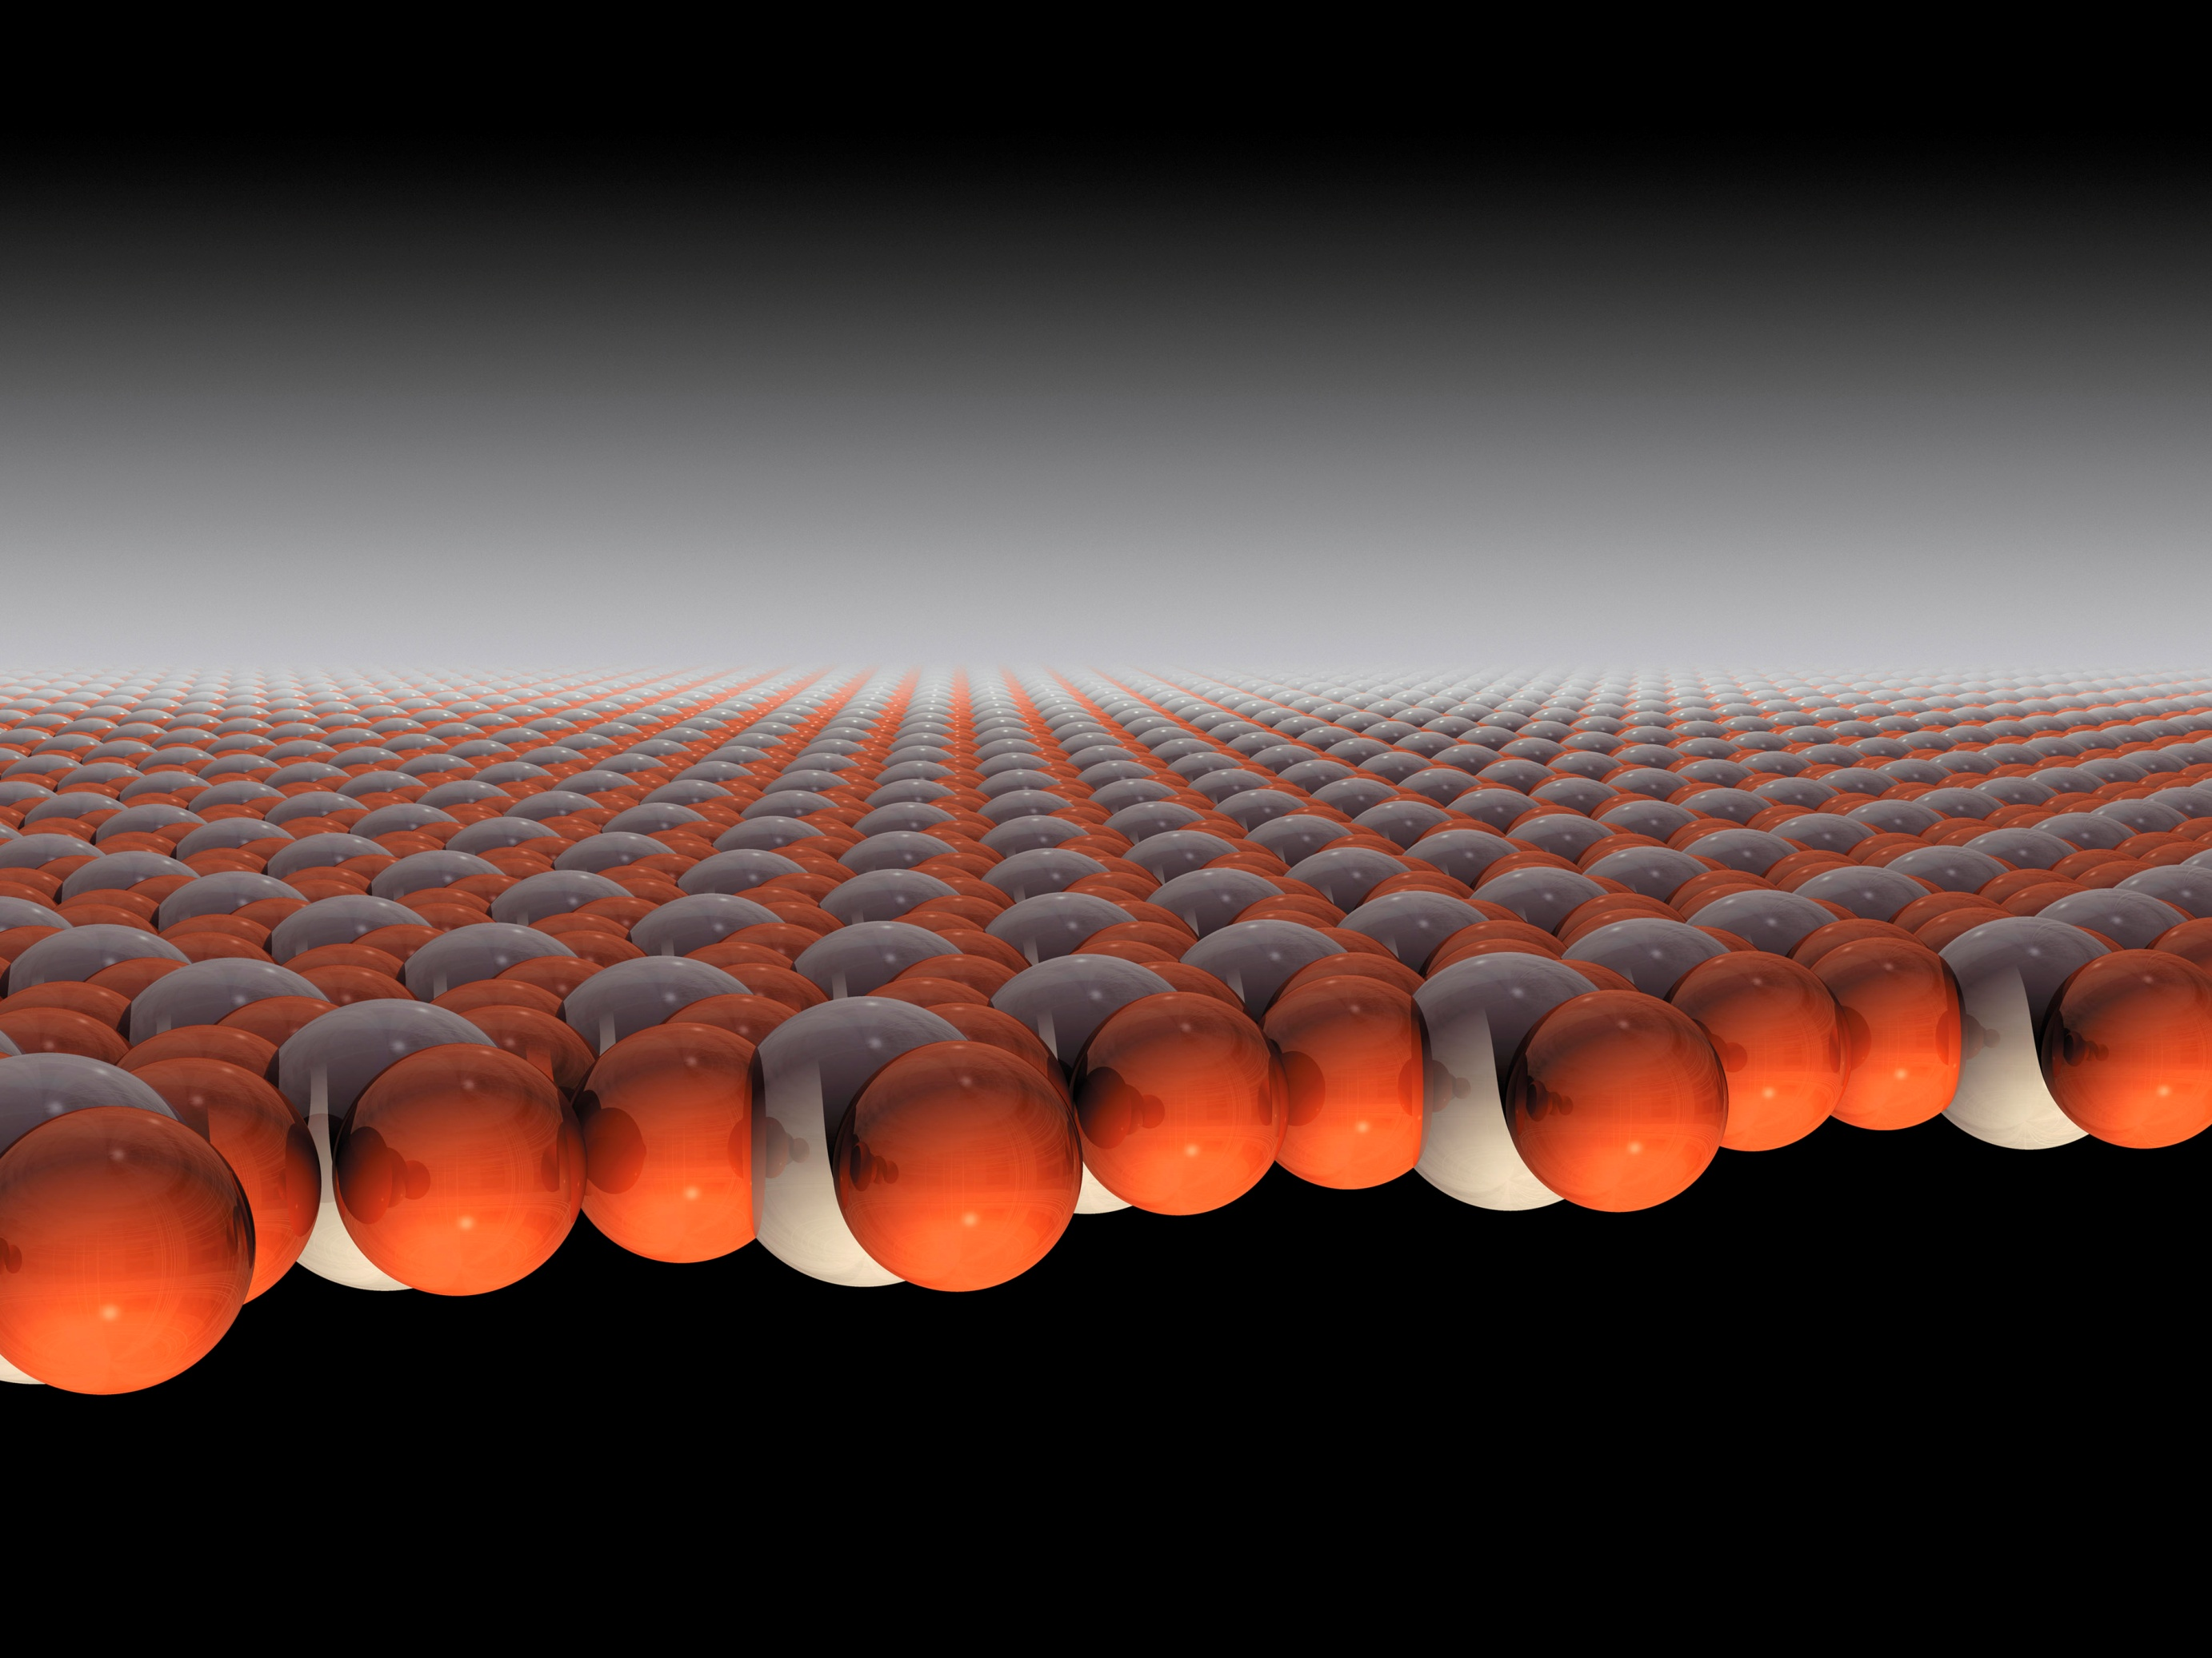
پایان بخش 4

